Slide 1



QA בודק תוכנה
אלכס גורבצ'וב

Slide 2

עקרונות הבדיקה
תהליך הבדיקות
על מנת לבצע בדיקות באופן יעיל התהליך חייב להיות מתוכנן. מרגע שהבדיקות תוכננו עדיין חשוב להיצמד לתוכנית המקורית. המלכודת המשותפת השכיחה בקרב מבצעי הבדיקות היא יצירת תכנון טוב ללא מעקב צמוד. כבר הובהר כי אין זה אפשרי לבצע את כלל מבדקי המערכת אך עם תכנון זהיר וטוב אשר כולל את הבדיקות שנבחרו תוך חשיבה מושכלת, אנו עשויים לייעל את הבדיקות ולהגיש מוצר ברמת איכות גבוהה. תהליך הבדיקות מושפע מגורמים רבים הקובעים את פעילויות הבדיקות שיתבצעו בתהליך הבדיקות וכיצד הן ייושמו מסמך אסטרטגיית הבדיקות כולל את:
האופן בו מיושם תהליך הבדיקות
הפעילויות המתבצעות
מתי לבצע את הבדיקות

Slide 3

עקרונות הבדיקה
תהליך הבדיקות
הגורמים החיצוניים בעלי ההשפעה הישירה על הצלחתו, איכותו ומורכבותו של הפרויקט הינם:
מודל הפיתוח
רמות וסוגי הבדיקה
סיכוני המוצר והפרויקט
צד עסקי
אילוצים תפעוליים (לוז, תקציבים ומשאבים, מורכבות, דרישות חוזים וחקיקות)
מדיניות ונהלי ארגון
תקנים חיצוניים ופנימיים

Slide 4
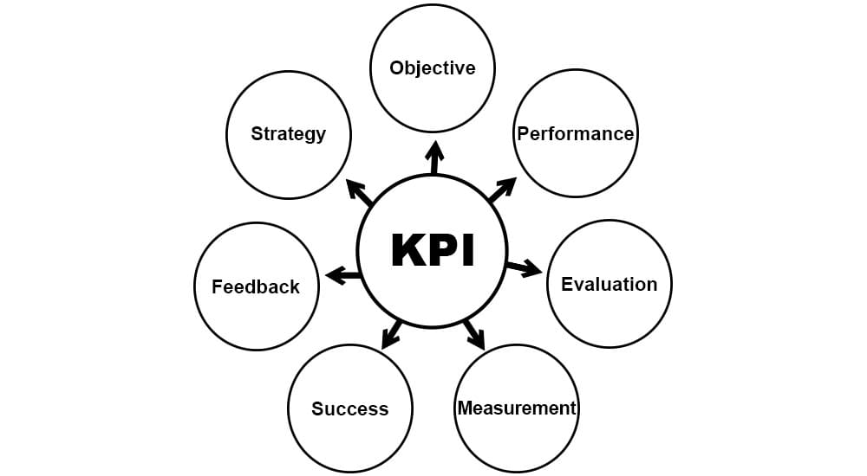
עקרונות הבדיקה
תהליך הבדיקות
בסיס הבדיקות
המסמכים מהם ניתן להבין מהן הדרישות של הרכיב או המערכת - מסמכי אפיון עליהם מבוססים מקרי הבדיקה (user stories), מסמכי דרישות
חשוב שבסיס הבדיקות יכלול קריטריונים מדידים - מדידת הכיסוי לבסיס הבדיקות עשויה להתבצע באמצעות מדדי KPI (Key Performance Indicators) - מדד מהווה אינדיקטור לביצועים כמו: אפקטיביות/יעילות והוא משמש להנחיית פיתוח מתקדם ולבקרתו

Slide 5
עקרונות הבדיקה
תהליך הבדיקות
דוגמה למדדים להערכת פרויקט פיתוח: מדדים לעמידה ביעדים פונקציונליים:
אחוז הדרישות שיש להן אפיון
אחוז האפיונים שפותחו
מתוך האפיונים שפותחו מהו אחוז האפיונים שנבדקו
דוגמה למדדי פרויקט בדיקות תוכנה:
כיסוי הדרישות אל מול מקרי הבדיקה (כמות מכוסות וכאלו שלא - דרישה אל מול מסמך)
כיסוי מקרי הבדיקה מול ההרצות (ההרצות בפועל)
קצב ההתקדמות בבדיקות (קצב ההתקדמות ברמת התכנון מול הביצוע, רגרסיות ברמת התיעוד ועוד)
דיווחי תקלות: קצב דיווח התקלות/סטטוס/רמת חומרה/כמות קיימת ביחס לצפי התקלות
כמות תקלות אל מול כמות התסריטים
דרישות ותסריטים (כיסוי ביצוע תסריטים וכמות התקלות)
שימוש במדדים מאפשר השגת מטרה כמו: שיפור מתמיד באיכות המוצר ואפקטיביות ויעילות תהליך הפיתוח ואחזקת התוכנה. מתן אפשרות לאמידת עלויות טובה יותר בתחילת הפרויקט ועוד.

Slide 6
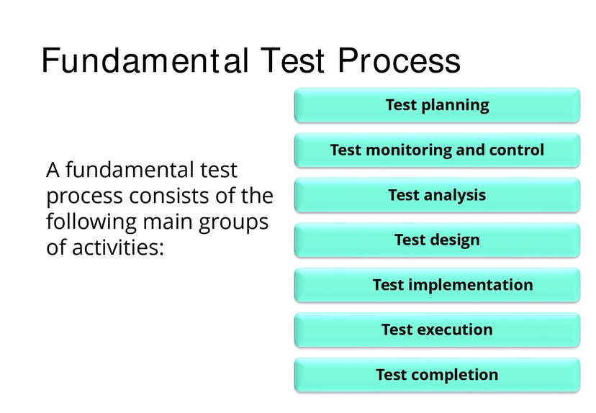
עקרונות הבדיקה
פעילויות ומשימות הבדיקה
תכנון הבדיקות
ניטור ובקרה
ניתוח הבדיקות
עיצוב הבדיקות
יישום הבדיקות
הרצת (ביצוע הבדיקות)
סיום וסגירת הבדיקות

Slide 7

עקרונות הבדיקה
פעילויות ומשימות הבדיקה
שלב 1 - תכנון הבדיקות
בתכנון הבדיקות מעורבות ההחלטות הבאות:
מהם הרכיבים שייבדקו?
מדוע קיים הצורך בבדיקתם?
איך תתבצע הבדיקה?
כמו כן, קיימת חשיבות רבה להגדרת הרכיבים עליהם לא תתבצע בדיקה.
מספר דוגמאות למרכיבי שלב תכנון הבדיקות:
זיהוי תכולה/היקף הבדיקות, הגדרת סיכונים ומטרות לבדיקת המוצר
משאבים (דרישות חמרה ומעורבות אנשים ועוד)
הגדרת אסטרטגית הבדיקות - הגדרה ברמה גבוהה בנוגע לשלבי הבדיקה המתוכננים להתבצע ולמבדקי אותם הרכיבים בארגון
שיטות וטכניקות בדיקה, מה ייבדק ומה לא, כיצד ייכתבו תרחישי הבדיקה ועוד
הבטחת מדיניות ומסלול עבודה. חלק מן הארגונים מייצרים "מדיניות בדיקות". מסמך זה יתאר את העקרונות, הגישה ואת המטרות המרכזיות של הארגון במהלך הבדיקות. הנ"ל עשוי להיות שימושי ברמה גבוהה כמדריך לבודק מאספקט "איך לבצע את משימותיו בהתאם לאסטרטגיית החברה.
קביעת לוז
תנאי הסף לסיום הבדיקות

Slide 8
עקרונות הבדיקה
פעילויות ומשימות הבדיקה
שלב 2 - מעקב ובקרה לתהליך הבדיקות
על מנת להשיג את מטרות הבדיקה, חשוב מאוד שיהיה תכנון טוב ומעקב צמוד שיבטיח שאין פערים בין התוכנית המקורית לבין המתרחש בפועל.
תהליך המעקב כרוך בהשוואה מתמדת של התקדמות בפועל אל מול תכנית הבדיקות באמצעות כל מדדי הבדיקה שהוגדרו מראש בתוכנית הבדיקות. בקרת הבדיקה כרוכה בפעולות הנדרשות בכדי לעמוד ביעדי תכנית הבדיקה (אשר עשויים להתעדכן לאורך זמן).
לדוגמה, הערכה של קריטריונים ליציאה לביצוע בדיקה כחלק מרמת בדיקה נתונה עשויה לכלול:
בתכנון לו"ז נקבע כי הבדיקות יסתיימו תוך שלושה חודשים.
לאחר שלושה חודשים מעריכים את רמת האיכות של המערכת בהתבסס על תוצאות הבדיקות שנעשו עד כה.
קובעים אם נדרשות בדיקות נוספות:
האם הבדיקות השיגו את הרמה הנדרשת בהתאם למה
שנקבע בתוכנית?
האם יש סיכונים חדשים, או כאלה שלא הוגדרו בתוכנית?
האם יש לבצע בדיקות נוספות על מה שנקבע?
האם קיימות תקלות משביתות שיכולות לגרום לעיכובים?
מדווחים את התוצאות לבעלי העניין: באמצעות דוחות התקדמות - מדווחים על מידע שיכול לתמוך בהחלטה האם ניתן להפסיק את הבדיקות

Slide 9
עקרונות הבדיקה
פעילויות ומשימות הבדיקה
שלב 3 - ניתוח הבדיקות
במסגרת שלב זה, מטרות הבדיקה מתורגמות לתנאי/מצבי בדיקה ולמקרי בדיקה. מטרות הבדיקה עשויות להתקבל ממספר מקורות שונים, אך לרוב מטרות הבדיקה הם למעשה דרישות המערכת. מרגע שהדרישות הובהרו והובנו, ניתן לגזור מתוכן בדיקות ומקרי בדיקה.
ניתוח בסיס הבדיקות עשוי להיות:
דרישות עסקיות , דרישות פונקציונליות, דרישות מערכת, סיפורי משתמש, מקרי שימוש, מפרטי רכיב פונקציונלי, מפרטי רכיב לא פונקציונלי ומפרטי התנהגות המערכת
כל מידע עיצוב ויישום כגון: דיאגרמות של ארכיטקטורת המערכת או התוכנה או המסמכים, מפרטי עיצוב, תרשימי שיחות, דיאגרמות (לדוגמה, דיאגרמות UML או יחסי גומלין של ישות), מפרטי ממשקים ומפרטי מבנה רכיבים או מערכות
היישום (הרכיב או המערכת עצמה) כולל: קוד, בסיסי הנתונים, מטא-דאטה, ממשקים
דוחות סיכונים פונקציונליים, סיכונים לא פונקציונליים, סיכונים במבנה הרכיב סיכוני מערכת, החשיבות ללקוח, קריטיות הסיכון וההסתברות

Slide 10
עקרונות הבדיקה
פעילויות ומשימות הבדיקה
שלב 3 - ניתוח הבדיקות
הערכת בסיס הבדיקות ופריטי הבדיקה נעשים במטרה לזהות טעויות שונות כדי למנוע כשלים. סוגי הטעויות שניתן יהיה לזהות בשלב זה הינם:
עמימות
השמטות
חוסר עקביות
אי דיוקים
סתירות
הצהרות מיותרות
זיהוי תכונות שיש לבדוק
זיהוי קבוצות של תכונות שיש לבדוק

Slide 11
עקרונות הבדיקה
פעילויות ומשימות הבדיקה
שלב 3 - ניתוח הבדיקות
יישום הטכניקות השונות (קופסה, שחורה, קופסה לבנה וטכניקות בדיקה מבוססות ניסיון) יכולות להיות יעילות בשלב הניתוח וזאת על מנת להפחית את הסיכוי לפערי ביצוע בפועל.
במקרים מסוימים, שלב הניתוח מייצר תנאי בדיקה אשר ישמשו כמטרות בדיקה ב"אמנת הבדיקה". אמנת הבדיקה הם משימות עבודה אופייניות בכמה סוגים של בדיקות המבוססות ניסיון כאשר אלה מטרות הבדיקה הם מאפשרים יצירת דרישות וכיסוי וניתנים למדידה.
זיהוי הפגמים במהלך שלב הניתוח הוא יתרון חשוב, בייחוד כאשר אין תהליך סקירה בארגון. ניתוח בשלב מוקדם מאפשר יצירת עקביות לבדיקות, שלימות ואימות לכך שהדרישות הוגדרו במדויק.
פעילות זו משפרת את איכות המוצר ומקטינה את הוצאות החברה העתידיות שכן טיפול בתקלה בשלבים מתקדמים מייקר את עלותה משמעותית.

Slide 12

שאלות?

